Slide 1
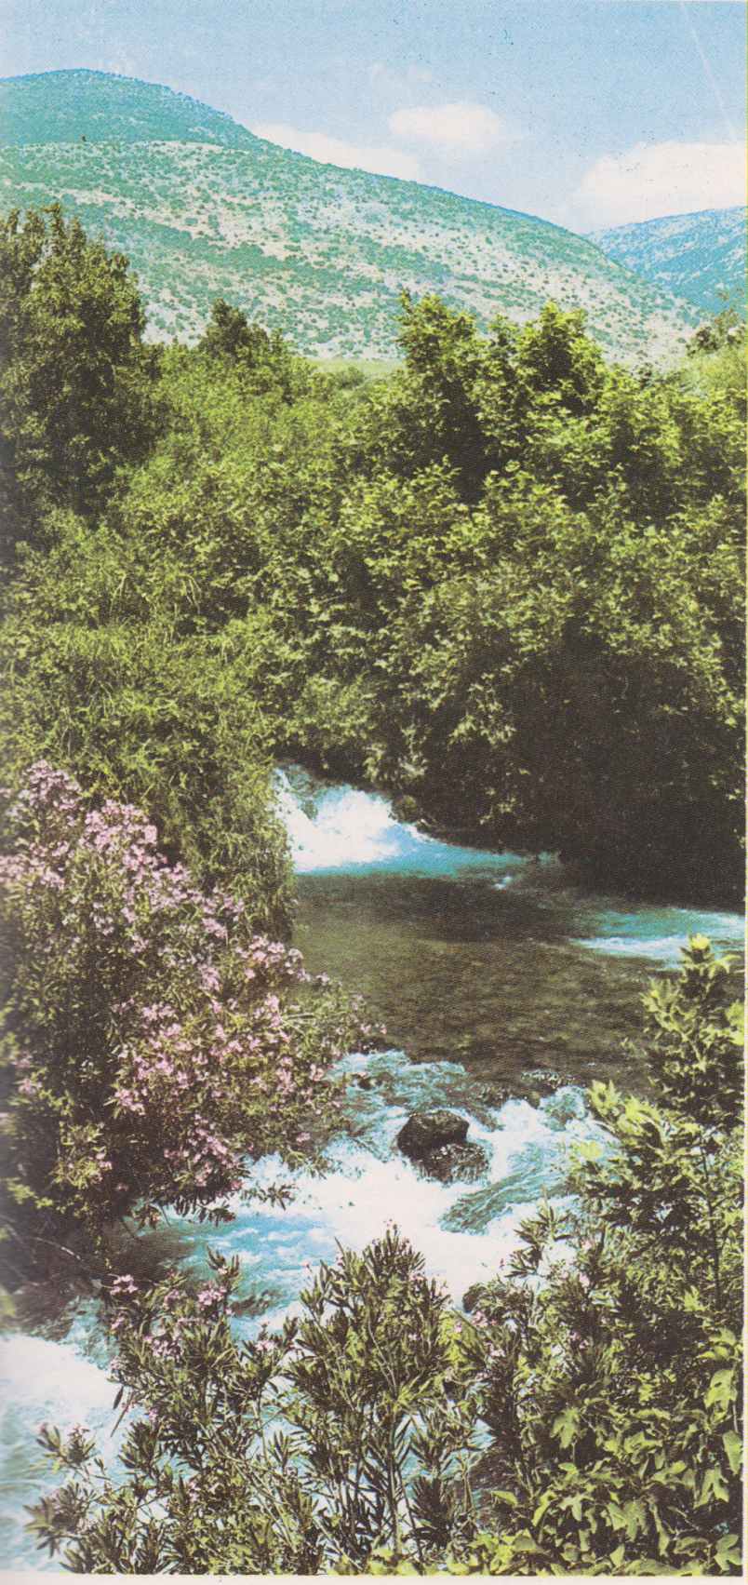
Il Giordano.

Slide 4
Roggia del fiume Giordano nei pressi del luogo del Battesimo

Slide 5
Sorgente del fiume Giordano nei pressi di Cesarea di Filippo

Slide 6
Cascate create dall’acque del Giordano pnei pressi di Banias

Slide 7
Sorgenti del Giordano ai piedi dell’Hermon.

Slide 16
Forte di Belvoir nella valle del Giordano

Slide 17
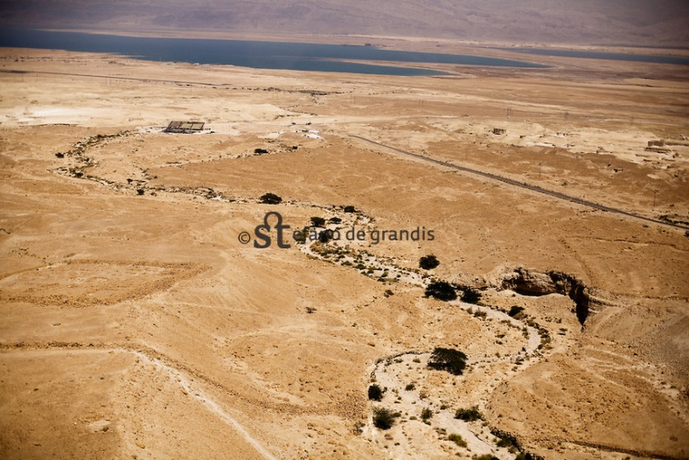

Slide 29
Giordano, luogo del battesimo

